Slide 1
LẬP TRÌNH TRÊN THIẾT BỊ DI ĐỘNG VỚI ANDROID
..: Thái Duy Quý :..
thaiduyquy@gmail.com

Slide 2
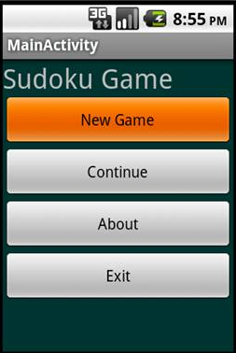


Slide 3

Game Sudoku
Sudoku là một loại trò chơi lôgic, được phát minh bởi Nhật Bản.
Cách chơi như sau: điền số từ 1 đến 9 vào những ô trống sao cho: mỗi cột dọc, mỗi hàng ngang, mỗi phân vùng nhỏ (ô 3x3) có đủ các số từ 1 đến 9 mà không được lặp lại.
Bảng câu đố hình vuông, mỗi chiều có 9 ô nhỏ, hợp thành 9 cột, 9 hàng và được chia thành 9 ô lớn 3x3.
Một vài ô nhỏ được đánh số, đó là những manh mối duy nhất để đi tìm lời giải.
Tuỳ theo mức độ nhiều hay ít của các manh mối, các câu đố được xếp loại dễ, trung bình, khó hay cực khó.
Ngoài ra, còn những bảng như 16x16, 25x25 hay thậm chí 100x100.

Slide 4

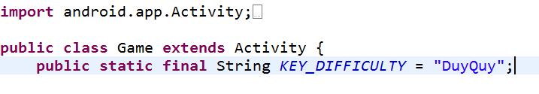
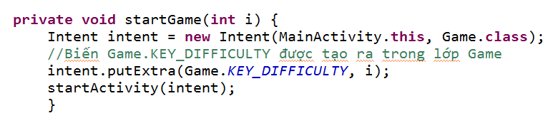
Để gọi hàm startGame(i), ta xây dựng lớp Game kế thừa từ Activity như sau:
Sau đó gọi bằng Intent trong hàm startGame(i):
Lưu ý: Để gọi được Activity, cần đăng ký trong file AndroidManifest.xml

Slide 5

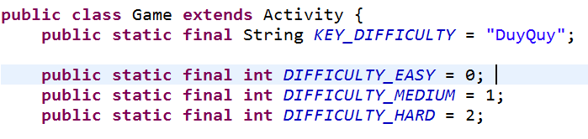
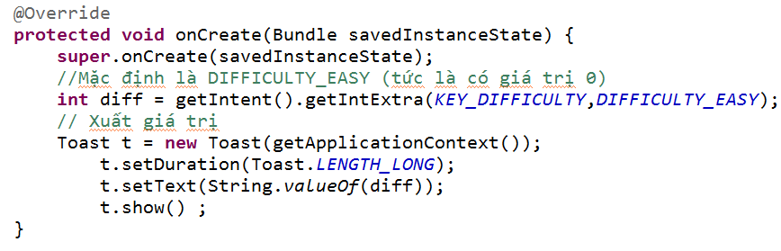
Khai báo các tham số:
Các tham số trên thể hiện cho 3 chế độ: Dễ, Trung bình, Khó. Sinh viên có thể tạo thêm các tham số khác, nếu có.
Trong hàm onCreate, viết như sau:
Chạy thử và xem kết quả ?

Slide 6


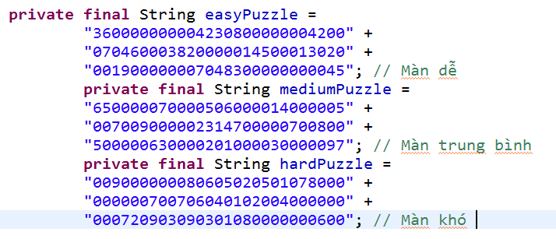
Khai báo biến mảng puzzle như sau:
Khai báo 3 giá trị: khó, dễ, trung bình như sau:
Phần tiếp theo, ta sẽ tìm cách lấy các giá trị từ các chuỗi, cho vào mảng puzzle

Slide 7

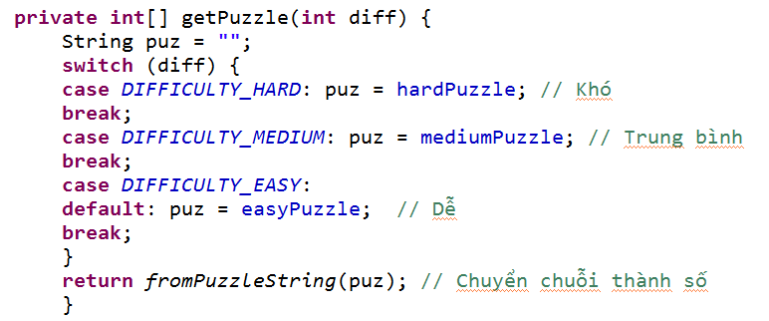
Trong hàm onCreate, bỏ Toast, gọi hàm getPuzzle:
Với hàm getPuzzle được viết như sau:
Hàm fromPuzzleString(puz) được viết ở slide sau.

Slide 8
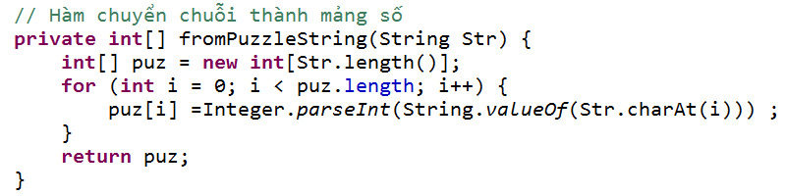
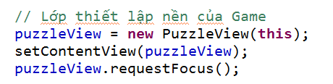
Hàm fromPuzzleString (String Str) được viết như sau:
Trong hàm này ta cho puz[i] = Str.charAt(i)- ‘0’: lúc nãy, các ký tự được chuyển thành số int mà không có số 0.
Để làm nền cho Game, ta định nghĩa lớp PuzzleView, kế thừa từ View và gọi cuối hàm onCreate():
Chú ý: khai báo biến puzzleView là biến toàn cục của lớp PuzzleView

Slide 9

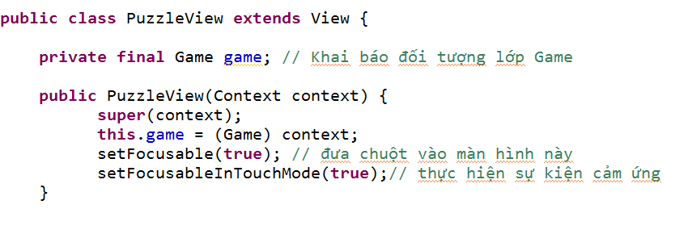
Khai báo lớp PuzzleView:
Lưu ý: trong lớp này có đối tượng Game, dùng để truyền đối tượng Game từ lớp Game qua.
Chạy thử kết quả ?

Slide 10
Khai báo lớp PuzzleView:
Lưu ý: trong lớp này có đối tượng Game, dùng để truyền đối tượng Game từ lớp Game qua.
Chạy thử kết quả ?

Slide 11
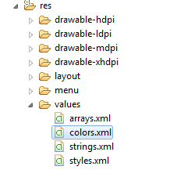
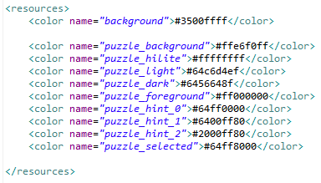
Tiến hành vẽ nền trong PuzzleView như sau:
  Tạo 1 file colors.xml khai báo một số tham số màu như: màu nền, màu chọn, …

Slide 12
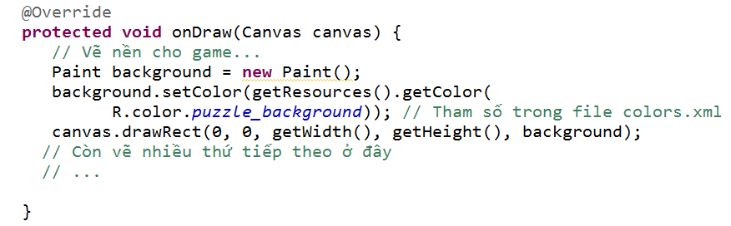
Tiến hành vẽ nền trong PuzzleView (tiếp):
  Hàm onDraw (Canvas canvas) cho phép vẽ các đối tượng liên quan đến nền game như: vẽ nền, vẽ lưới, …..
  Trước hết là vẽ nền:
  Chạy và xem kết quả, ta có thể thay đổi nền màu bằng cách vào tập tin colors.xml.

Slide 13
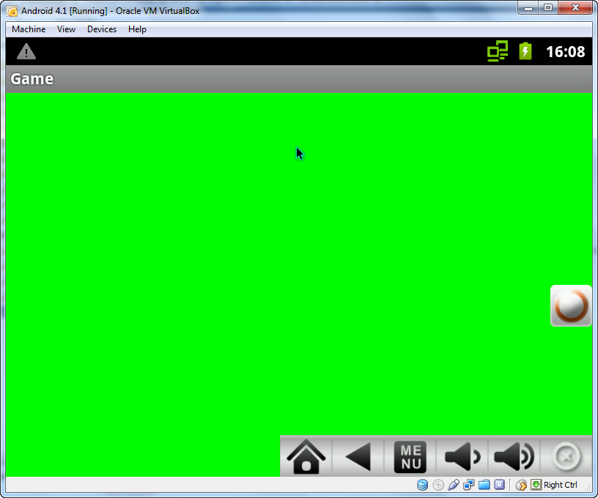
Kết quả khi đổi nền thành màu xanh:

Slide 14
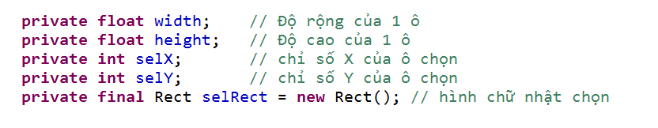
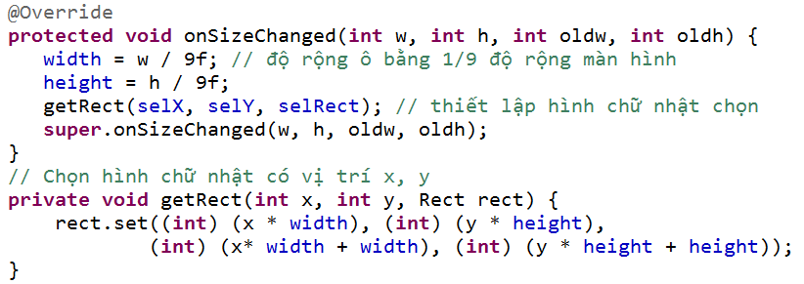
Vẽ lưới cho Game với các thao tác sau:
  Khai báo các biến cho kích thước lưới:
  Thiết lập kích thước lưới bằng các hai phương thức trong lớp PuzzleView:

Slide 15
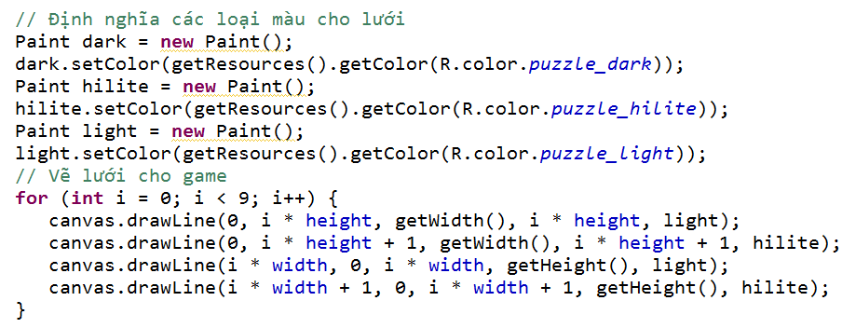
Vẽ lưới cho Game (tiếp):
  Tiếp tục vẽ lưới trong hàm onDraw(…)

Slide 16
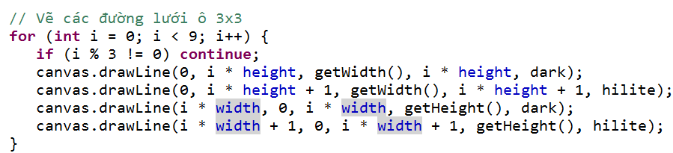
Vẽ lưới cho Game (tiếp):
  Ngoài lưới theo ô, ta vẽ lưới theo phân hoạch 3x3
  Chạy và xem kết quả ?

Slide 17
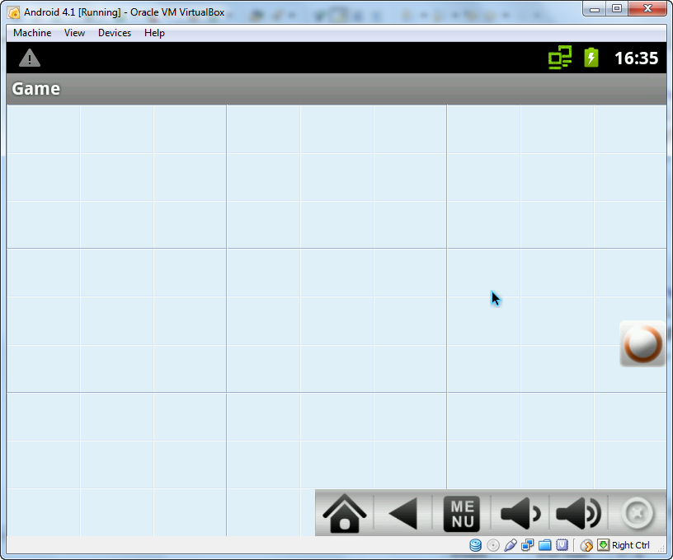
Kết quả

Slide 18
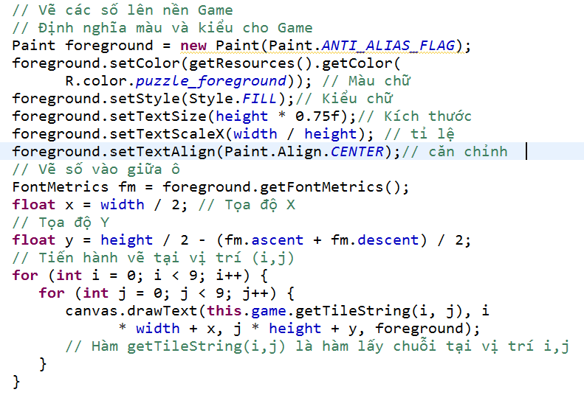
Vẽ số cho Game :
  Lưu ý: Hàm getTileString(i,j) là hàm lấy số tại vị trí i,j được viết trong lớp Game, trình bày ở Slide sau.

Slide 19

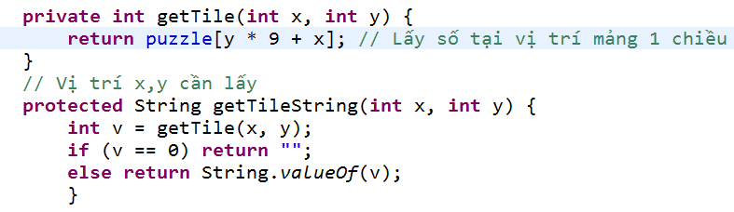
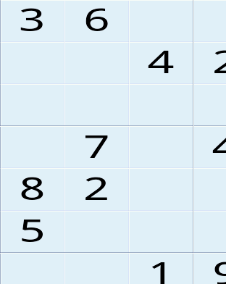
Hàm lấy số tại vị trí i,j:
Chạy và xem kết quả

Slide 20
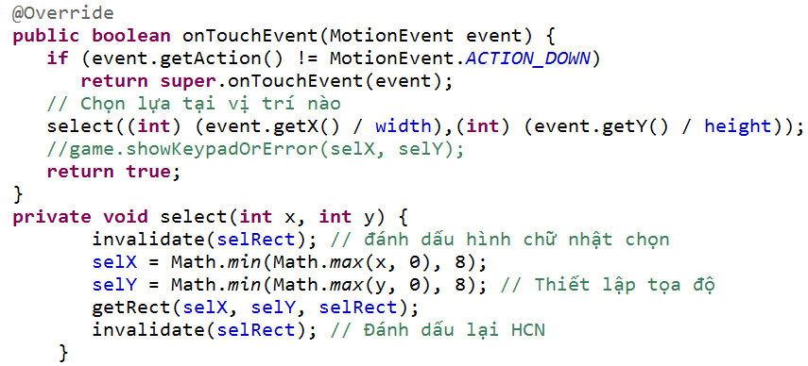
Vẽ vị trí chọn cho Game:
  Sử dụng hàm onTouchEvent để gây tác động lên màn hình khi người dùng chọn hoặc cảm ứng:

Slide 21
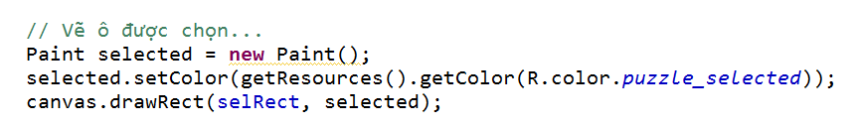
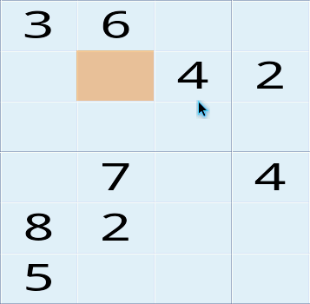
Vẽ vị trí chọn cho Game:
  Vẽ màu lên ô được chọn:
  Chạy và xem kết quả:
  Lưu ý: Để lựa chọn, chương trình mới cho
  phép rê chuột vào để chọn các ô, chưa cho
  Phép sử dụng phím.
  Phương thức onKeyDown() cho phép
  sử dụng phím để thực hiện di chuyển, được
  xây dựng ở Slide sau

Slide 22

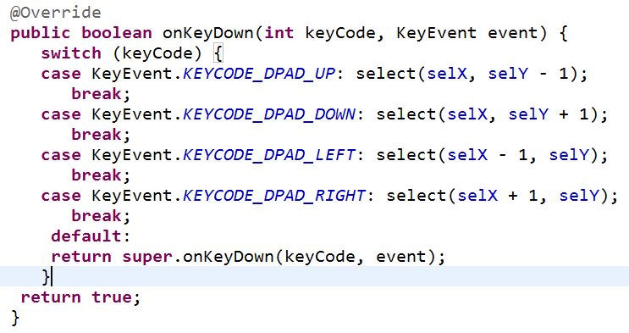
Hàm onKeyDown(): cho phép lựa chọn ô, dùng bàn phím.

Slide 23
Còn nữa …

